Slide 1
Insieme più forti!
Attività interdisciplinare
Classi 5

Slide 2

Ciao a tutti!
Leggete con attenzione il testo nella prossima slide e seguite le indicazioni di lavoro.

Slide 3
Microbo a chi?
Un tuffo in un mondo invisibile!
Un microbo è un organismo di dimensioni microscopiche (si dice che è un microrganismo)
Generalmente, con il termine “microbi” si fa riferimento ai microrganismi in grado di causare malattie.
In ambito medico questi microrganismi sono definiti microrganismi patogeni .
Non tutti i microrganismi causano malattie e alcuni di essi sono, invece, necessari all’uomo per mantenere un ottimale stato di salute e sono indispensabili in natura e nei processi produttivi, per esempio, nel settore alimentare, biomedico, veterinario, biotecnologico e industriale.
Il corpo umano ospita numerosi batteri e alcuni funghi e parassiti, che si trovano sulla pelle, all’interno delle cavità nasali e della bocca, nel tratto intestinale e nelle vie urinarie.
L’insieme di questi microrganismi viene definito microbioma.

Slide 4
La presenza equilibrata di questi microrganismi è di cruciale importanza,
non solo per il nostro sistema immunitario, ma anche per alcune funzioni del metabolismo,
per la digestione dei cibi ingeriti e per la protezione contro i microrganismi patogeni.
È possibile suddividere i microrganismi in quattro gruppi principali: • Virus • Batteri • Funghi • Protozoi
Ne vuoi sapere di più? Guarda bene i video a questi indirizzi
https://www.youtube.com/watch?v=Y8M42DvQC58
https://www.ebookscuola.com/microrganismi

Slide 5
Copiate le domande sul quadernone e rispondete
Che cos’è un microbo?
Come vengono definiti i microrganismi in grado di causare malattie?
Tutti i microrganismi causano malattie?
Dove si trovano sul nostro corpo?
Come si chiama l’insieme di questi microrganismi?
Come è possibile suddividere i microrganismi?
Dopo aver risposto, provate a cercare sul vocabolario i termini sottolineati nel testo e segnate sul quaderno le definizioni
Scrivete sul quaderno l’alfabeto in ordine con anche le lettere straniere e mettete in ordine i termini sottolineali nel testo.

Slide 6
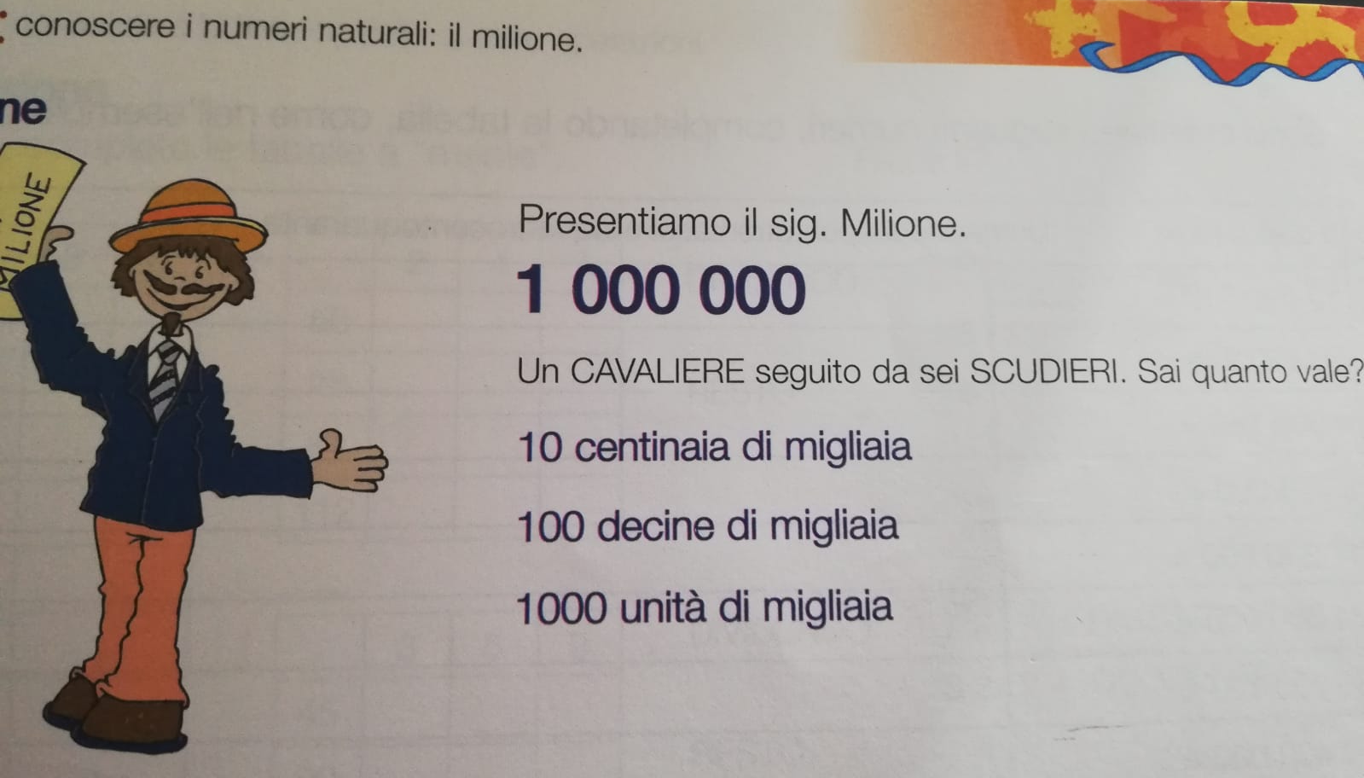
Nel video hai potuto notare dei numeroni …

Slide 7
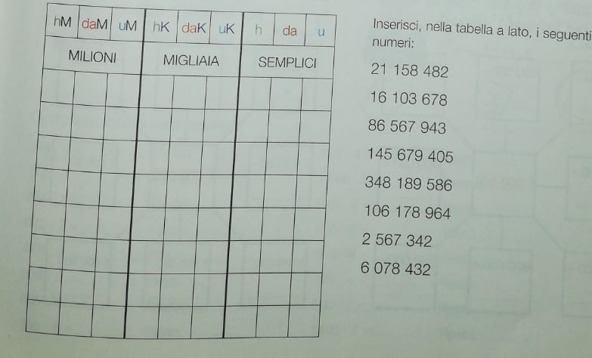
Ricopia sul quaderno la tabella e inserisci i numeri

Slide 8
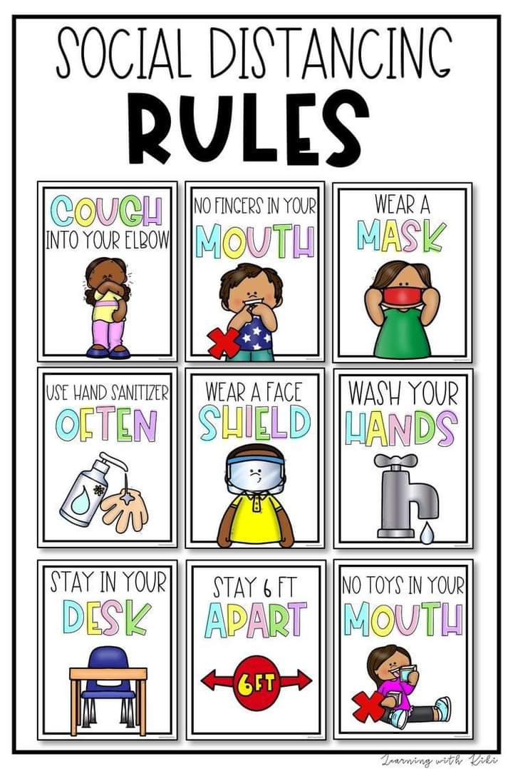
Ed ora un po di inglese…
Copia e memorizza le azioni.
Trascrivi sul quaderno I verbi e coniugali alla terza persona singolare.

Slide 9
Ultima attività: In questi giorni sei dovuto rimanere a casa per il corona virus;
Disegna un momento che ti è rimasto in mente di questo periodo.
Sei preoccupato?
Ricopia la tabella sul quaderno e completala seguendo le indicazioni

